Slide 1
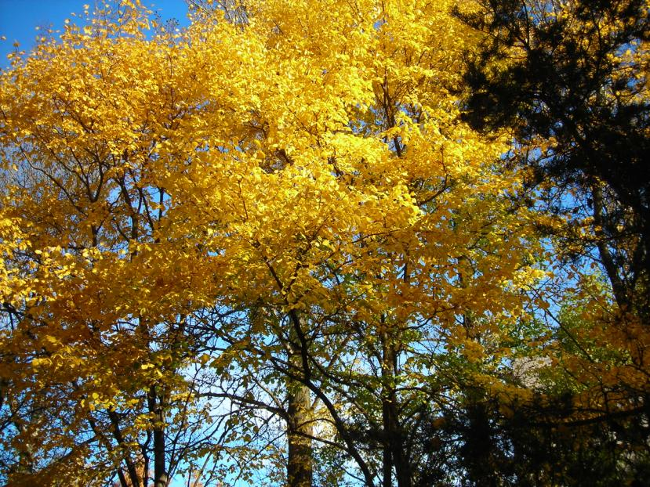

Slide 2
Киностудия
«Ромашка-продакшн»

Slide 3
Главные сценаристы,
режиссёры и постановщики:
Светлана Кудрявцева,
Елена Свирко.
При участии режиссёра
Анны Вакориной

Slide 4
представляет

Slide 5
познавательно-развлекательный фильм

Slide 7
Муниципальное дошкольное образовательное учреждение
«Центр развития ребёнка – детский сад №13»
городского округа – город Галич Костромской области
«Осенний калейдоскоп»
Кудрявцева Светлана Владимировна – воспитатель,
Свирко Елена Валерьевна – воспитатель
2015год

Slide 8
День знаний

Slide 12
«В здоровом теле – здоровый дух!»

Slide 14
«Флэш-моб»

Slide 17
«Флэш- моб»
(«Ювента»)

Slide 19
«Спорт,
спорт,
спорт!»

Slide 21
«Я - талантлив!»

Slide 23
Прогулки

Slide 25
День дошкольного работника

Slide 26
День дошкольного работника

Slide 27
День дошкольного работника

Slide 30
День дошкольного работника
и
День мудрости

Slide 32
Изучаем
правила
дорожного
движения

Slide 34
Экскурсия
в школьный музей

Slide 36
Юбилей
детского сада

Slide 40
Интеллектуальная игра
«Умницы и умники: первые шаги»

Slide 44
«Вифлеемская звезда»

Slide 46
Экскурсия в пожарную часть

Slide 48
Экскурсия
в краеведческий музей

Slide 50
Выставки

Slide 54
«Осеннее вдохновение»

Slide 57
«Хлеб –
всему голова!»

Slide 60
Спасибо за внимание !

